Slide 1
Bài cũ :-Đọc thuộc lòng bài: “Tiếng đàn ba la lai ca trên sông Đà”
-Nêu nội dung bài
Nội dung: Ca ngợi vẻ đẹp kì vĩ của công trình, sức mạnh của những người đang chinh phục dòng sông và sự gắn bó, hoà quyện giữa con người với thiên nhiên.

Slide 2
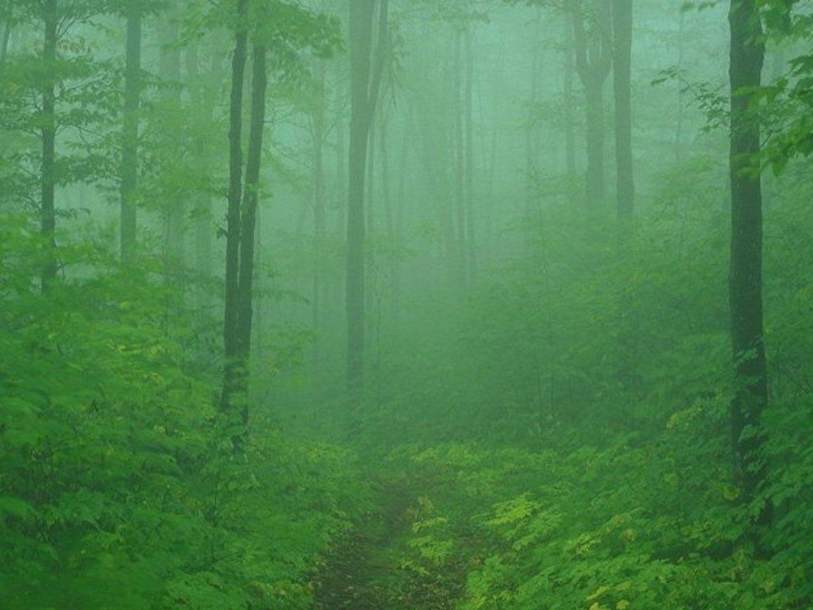

Slide 3
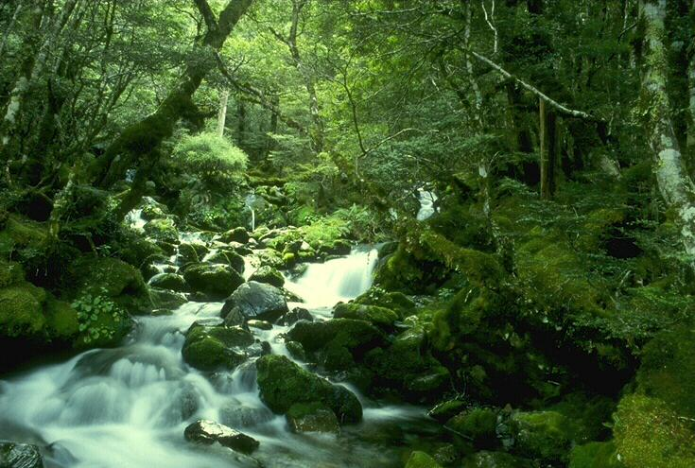

Slide 4
Bài văn tạm chia làm 3 đoạn
Đoạn 1: Từ đầu đến “...lúp xúp
dưới chân”
Đoạn 2: Từ “Nắng trưa đến...đưa
mắt nhìn theo”
Đoạn 3: Đoạn còn lại

Slide 5
Luyện đọc câu:
Tôi có cảm giác mình là một người
khổng lồ đi lạc vào kinh đô của
vương quốc những người tí hon.
Tôi có cảm giác/ mình là một người
khổng lồ/đi lạc vào kinh đô/ của
vương quốc những người tí hon//

Slide 6
Đọc đoạn 1: Trả lời câu hỏi1
Những cây nấm rừng đã khiến tác giả có
những liên tưởng thú vị gì?
Những vạt nấm như một thành phố nấm .
Mỗi chiếc nấm như một lâu đài kiến trúc
tân kì. Bản thân như một người khổng lồ
đi lạc vào kinh đô của vương quốc
những người tí hon với những điền đài ,
miếu mạo, cung điện lúp xúp dưới chân

Slide 7
Nhờ những liên tưởng ấy mà cảnh vật
đẹp thêm như thế nào?
*Những liên tưởng ấy làm cho
“Cảnh vật trở nên lãng mạn , thần bí
như trong truyện cổ tích”.

Slide 8
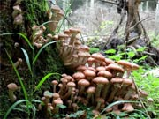

Slide 9
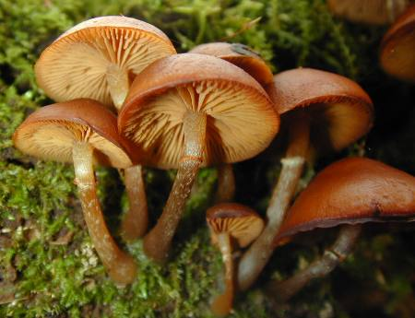
`

Slide 10
Đọc đoạn 2, 3 : Trả lời câu hỏi 2:
Những muôn thú trong rừng được miêu
tả như thế nào ?
Những con vượn bạc má ôm con gọn
ghẽ chuyền nhanh như tia chớp. Những
con chồn sóc với chùm lông đuôi to
đẹp vút qua không kịp đưa mắt nhìn
theo.Những con mang vàng đang ăn
cỏ non , những chiếc chân vàng giẫm
trên thảm lá vàng ...

Slide 11
Sự có mặt của chúng mang lại vẻ
đẹp gì cho cảnh rừng?
Sự xuất hiện thoắt ẩn , thoắt hiện của
muôn thú làm cho cảnh rừng trở nên
sống động , đầy những điều bất ngờ
và kì thú.

Slide 12
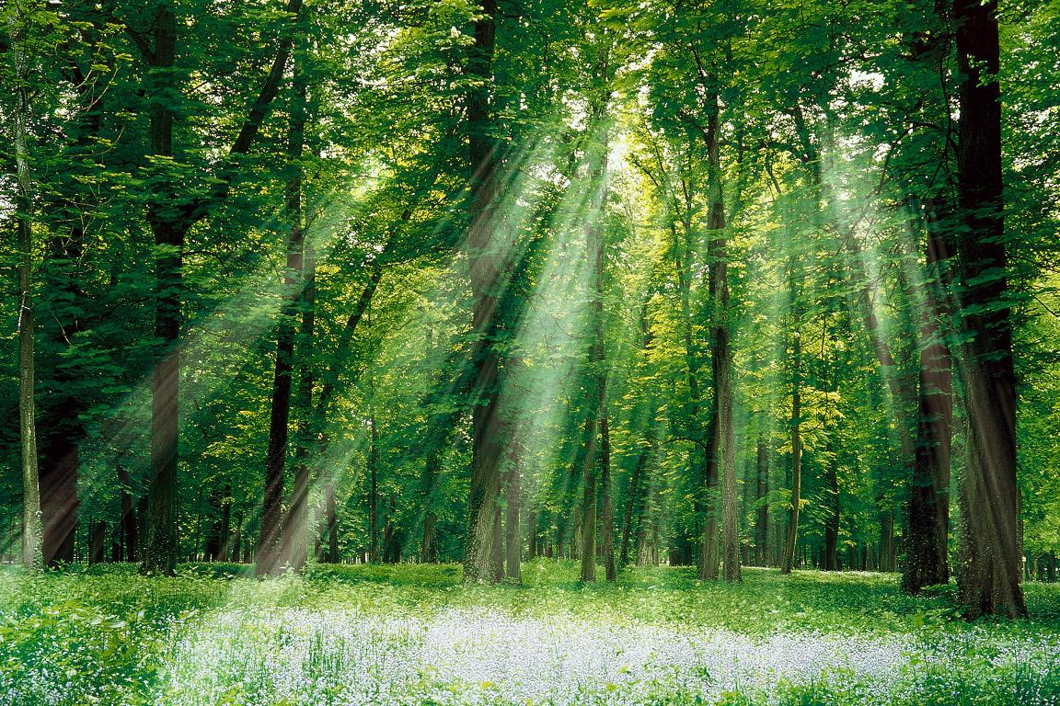

Slide 13
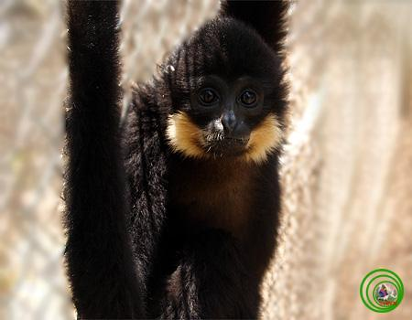

Slide 14
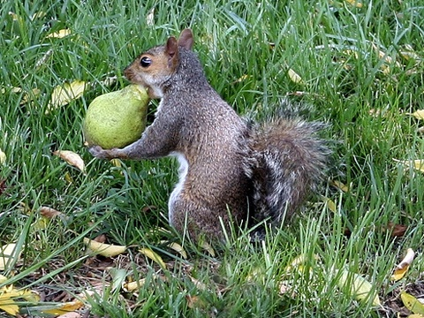

Slide 15
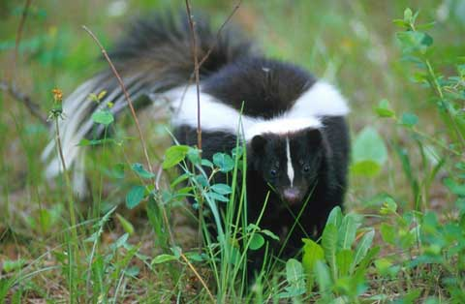

Slide 16
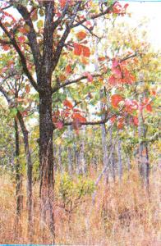

Slide 17
Đọc đoạn 3:Trả lời câu hỏi :3
Vì sao rừng khộp được gọi là “giang
sơn vàng rợi”?
+Vàng rợi là màu vàng ngời sáng,
rực rỡ, đều khắp, rất đẹp mắt.
Vì có sự phối hợp của rất nhiều sắc vàng
trong một không gian rộng lớn lá vàng
trên cây, rải thảm dưới gốc, những con
mang vàng có màu lông vàng, nắng
cũng rực vàng.

Slide 18
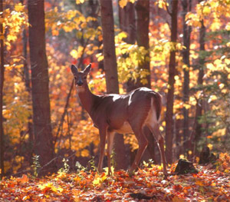

Slide 19
Hãy nói cảm nghĩ của em khi đọc
đoạn văn trên ?
-Vẻ đẹp của khu rừng được tác giả miêu
tả thật kì diệu.
-Đoạn văn giúp em thấy yêu mến hơn
những cánh rừng và mong muốn tất
cả mọi người hãy bảo vệ vẻ đẹp tự
nhiên của rừng.

Slide 20
Muốn có những cánh rừng kì diệu như vậy thì chúng
ta cần có những việc làm thiết thực gì?
Bản thân , gia đình , cộng đồng cùng thực hiện :
“Hãy bảo vệ rừng,
bảo vệ động vật quý hiếm.”
Qua bài học em rút ra nội dung gì?
*Cảm nhận được vẻ đẹp kì thú của rừng,
tình cảm mến yêu, ngưỡng mộ của tác
giả đối với vẻ đẹp của rừng.

Slide 21
Luyện đọc diễn cảm:
Đoạn :1- Đọc giọng khoan thai, thể hiện thái
độ ngỡ ngàng , ngưỡng mộ.
Đoạn:2- Đọc giọng hơi nhanh hơn ở những câu
tả hình ảnh thoắt ẩn , thoắt hiện của muôn thú.
Đoạn:3- Đọc thong thả ở những câu miêu tả vẻ
thơ mộng của cánh rừng trong sắc vàng mênh
mông.
Luyện đọc đoạn : 3

Slide 22
Sau một hồi len lách mải miết, rẽ bụi rậm, chúng
tôi nhìn thấy một bãi cây khộp. Rừng khộp hiện
ra trước mắt chúng tôi, lá úa vàng như cảnh mùa
thu. Tôi dụi mắt. Những sắc vàng động đậy.
Mấy con mang vàng hệt như màu lá khộp đang
ăn cỏ non. Những chiếc chân vàng giẫm trên
thảm lá vàng và sắc nắng cũng rực vàng trên
lưng nó. Chỉ có mấy vạt cỏ xanh biếc là rực
lên giữa cái giang sơn vàng rợi.
Tôi có cảm giác mình lạc vào thế giới thần bí

Slide 23
TÂP ĐỌC : KÌ DIỆU RỪNG XANH NGUYỄN PHAN HÁCH
Luyện đọc :
: Loanh quanh ,
lúp xúp ,
gọn ghẽ ,
len lách .
Tìm hiểu bài :
Vàng rợi
Kì diệu
Lúp xúp
Nội dung : Cảm nhận được vẻ đẹp kì thú của rừng, tình cảm mến yêu , ngưỡng mộ của tác giả đối với vẻ đẹp của rừng.

